Slide 1
好搭BOX智能实验箱
好好搭搭在线
“

Slide 2
好好搭搭
单色LED的使用
——模拟红绿灯

Slide 3
01
情景描述
02
知识与概念
目录
03
作品制作
04
拓展与思考

Slide 4
1
情景描述
1868年12月10日，历史上第一盏交通信号灯出现在英国威斯敏斯特议会大楼前，这个交通信号灯高约7米，在它的顶端悬挂着红、绿两色可旋转的煤气提灯，必须由一名手持长杆的警察，通过皮带拉拽提灯才能进行颜色的转换。那现在每天不停地工作在十字路口的红绿灯又是怎么变换的呢？下面我们一起来探索红绿灯的奥秘。
02

Slide 5
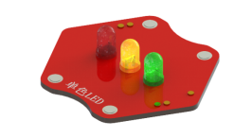
2
知识与概念
要制作交通信号灯，首先需要有能发出红光、黄光和绿光的灯具，好搭BOX套件中有一个单色LED模块可以满足本案例需求。这就是我们的单色LED模块。
02

Slide 6
2
知识与概念
单色LED模块
单色LED模块上有红色、黄色、绿色三个LED，分别发出红、黄、绿三种颜色的光。
LED的中文名称叫做“发光二极管”，它是一种可以把电能转化成光能的电子元件。经常在电路以及仪器中作为指示灯使用，随着技术的发展，目前也广泛用于日常生活照明。
02

Slide 7
2
知识与概念
使用这个指令可以设置指定LED的开关状态 ，点击第一个下拉菜单可以选择“红灯”“绿灯”“黄灯”，点击第二个下拉菜单，可以选择“亮”或者“灭”。当选为“亮”时，LED亮起；当选为“灭”时，LED熄灭。
02

Slide 8
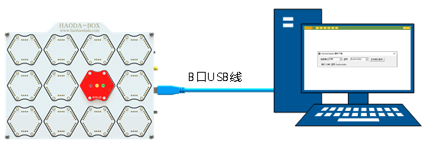
3
作品制作
第一步：搭建硬件
将单色LED模块，放置在主控板上的任意六边形位置，磁铁吸合；接着用USB线把主控板和计算机连接起来（如下图所示），打开主控板电源开关。
02

Slide 9
3
作品制作
第二步：运行插件
打开“好好搭搭硬件下载”插件，确认插件程序显示“打开端口成功”。
02
第三步：进入网站
打开浏览器，登录“好好搭搭”网站；单击网站上方的“创作”按钮，在“创作模板”网页中选择“好搭BOX智能实验箱”模板，进入“模板项目页”；在“模板项目页”中单击网页右上角的“转到设计页”按钮，进入“好搭BOX编程设计页”。

Slide 10
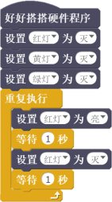
3
作品制作
我们要制作一个闪烁的红灯。
需要先对3个LED模块的状态初始化，设置“红灯”、“黄灯”、“绿灯”都为“灭”的状态。
“闪烁”从眼睛观察来看，是指灯亮一会儿之后熄灭，过一会儿再亮起，亮灭间断时间较短，且一直重复。
例如让红灯以1秒时间间隔闪烁：即红灯亮1秒后熄灭，过1后再亮起，一直重复
02

Slide 11
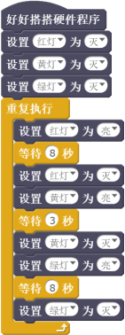
3
作品制作
交替闪烁的
红绿灯程序
02

Slide 12
4
拓展与思考
红黄绿三色LED灯除了交通信号灯的应用，还在哪些作用呢？
请你通过网络搜索的方法，查找更多关于三色LED的应用。

Slide 13
谢谢观看
“

